Slide 1

DB 설계
1조
안준섭, 신선, 서지연, 정혁준
Notes:
그렇다면, 저희가 준비한 프로젝트의 구현화면을 간략히 보여드리도록 하겠습니다.

Slide 2
1. 요구사항 분석
2. 개념적 설계
3. 논리적 설계
4. 물리적 설계
Notes:
그렇다면, 저희가 준비한 프로젝트의 구현화면을 간략히 보여드리도록 하겠습니다.

Slide 3
요구사항 분석
Notes:
그렇다면, 저희가 준비한 프로젝트의 구현화면을 간략히 보여드리도록 하겠습니다.

Slide 4
요구사항 정의서
요구사항 정의서
번호 | 권한 | 구분 | 내용 | 설명
1 | 회원 | 로그인 | 일반 로그인 | 가입한 아이디, 비밀번호 기입 시 로그인 가능
2 |  |  | 소셜 로그인 | 네이버, 구글, 카카오 아이디 연동을 통한 로그인 가능
3 |  | 회원가입 | 가입 여부 | 만 14세 이상만 가입이 가능
4 |  |  | 약관 동의 | 제공되는 약관 확인 가능
5 |  |  | 본인 인증 | 이메일 인증 진행
6 |  |  | 정보 입력 | 회원 정보 입력
7 |  |  | 가입 완료 | 가입 후 홈 화면으로 이동하여 로그인 가능
8 |  | 마이 페이지 | 개인정보 | 입력했던 개인 정보를 확인 및 수정 가능
9 |  |  | 설정 | 개인 정보와 함께 설정 란을 추가하여 관리
10 |  |  | 포인트 | 포인트 보유량 및 사용 내용 확인 가능
11 |  |  | 주문 | 주문 내용 확인 가능
12 |  |  | 장바구니 | 장바구니에 담은 상품 확인, 구매 가능
13 |  |  | 찜 | 찜 상품 확인
14 |  |  | 쿠폰 | 사용 쿠폰 등록 및 발급 쿠폰 조회
15 |  |  | 게시 글 관리 | 회원 게시판, 문의 게시판 관리
16 |  |  | 탈퇴 | 회원의 가입 정보를 삭제
17 |  | 장바구니 | 장바구니 조회 | 장바구니에 담긴 상품 및 수량을 확인 가능
18 |  |  | 장바구니 추가 | 상품 상세정보 조회 페이지에서 장바구니 혹은 찜 목록 추가 가능
19 |  |  | 장바구니 수량 수정 | 장바구니에 담은 상품의 수량을 수정 가능
20 |  |  | 장바구니 삭제 | 장바구니에 담은 상품을 삭제
21 |  | 결제 | 주문 배달 주소 확인 | 상품이 배달되는 주소 확인 및 수정
22 |  |  | 결제 수단 선택 | 결제 수단 체크 및 지급 금액 확인 가능
23 |  |  | 결제 진행 | 선택한 결제 수단에 따라 결제 진행
24 |  |  | 결제 완료 | 결제 완료 창에서 구매한 상품 정보 확인 가능
25 |  | 구매 후기 | 구매 후기 | 주문 내용이 있는 회원은 해당 상품에 대한 후기 작성이 가능.
26 |  | 신고 | 신고하기 | 상품, 회원, 후기 등에 대해 신고가 가능
27 |  | 게시판 | 회원 게시판 | 이미지와 닉네임을 통해 회원 간 소통을 할 수 있는 게시판.
28 |  |  | FAQ | 자주 하는 질문 내용 검색 및 조회 가능
29 |  |  | 공지 사항 | 공지 사항 조회 가능
30 |  |  | 이벤트 | 이벤트 사항 확인 및 참여 가능
31 |  | 회원 센터 | 문의 게시판 | 쇼핑몰에 문의할 수 있음.

Slide 5
요구사항 정의서
요구사항 정의서
번호 | 권한 | 구분 | 내용 | 설명
32 | 판매 회원 | 판매 신청 | 개인 판매 회원 신청 | 개인 판매자 자격 신청 가능
33 |  | 판매 관리 | 판매 상품 관리 | 팔고자 하는 상품 등록, 수정, 삭제 신청이 가능
34 |  |  | 판매 현황 관리 | 판매된 상품들 내용을 확인할 수 있음
35 |  |  | 판매 상품별 후기 | 상품마다 구매 회원이 남긴 후기를 확인할 수 있음
36 |  | 후기 답변 관리 | 후기 검수 신청 | 부정확하고 부정적인 후기에 대해, 관리자에게 해당 후기 검수 신청을 할 수 있음
37 |  |  | 답변 관리 | 회원이 남긴 후기에 대한 답변을 작성, 수정, 삭제 가능
38 | 관리자 | 전체 게시판 | 회원 게시판 | 회원 게시판 공지 글 추가, 수정 삭제 가능. 회원이 작성한 게시 글은 삭제만 가능
39 |  |  | FAQ | 유저들이 자주 하는 질문을 추가, 수정, 삭제 가능
40 |  |  | 공지 사항 | 공지 사항 등록, 수정, 삭제 가능
41 |  |  | 이벤트 | 현재 이벤트 목록을 확인 및 배너 올리기 가능
42 |  |  | 구매 후기 | 회원들의 구매 후기들에 대한 답글 확인 및 게시 글 삭제 가능
43 |  |  | 문의 게시판 | 사용자의 문의 사항을 조회, 삭제가 가능함. 해당 문의에 댓글을 달 수 있음
44 |  | 구매 후기 | 후기 검수 신청 내용 관리 | 판매자가 신청한 후기 검수 신청을 조회 및 승인 가능
45 |  | 신고 관리 | 신고 내용 | 모든 신고 내용을 확인 가능
46 |  | 개인 회원 | 전체 회원 관리 | 회원의 정보를 조회, 수정, 삭제할 수 있음
47 |  |  | 전체 주문 관리 | 회원 주문 내용을 조회, 수정, 삭제할 수 있음
48 |  |  | 쿠폰 관리 | 쿠폰 등록, 조회, 수정, 삭제할 수 있음
49 |  | 개인 판매 회원 | 개인 판매 회원 신청 관리 | 개인 판매 회원 신청을 승인, 거절할 수 있음
50 |  |  | 개인 판매 회원 목록 관리 | 개인 판매 회원 목록을 조회할 수 있음
51 |  | 약관 | 약관 관리 | 회원 가입 약관, 개인 판매 회원 약관 등의 내용 등록, 수정, 삭제, 조회 가능

Slide 6
요구사항 명세서(회원모드)
회원 모드
번호 | 구분 | 세부사항 | 설명 | 상세설명
1 | 로그인 | 일반 로그인 | 가입한 아이디, 비밀번호 기입 시 로그인 가능 | 로그인 버튼 클릭 시, 로그인 페이지가 제공된다. 아이디, 비밀번호를 기입한다. 해당 로그인 시, 기본적으로 회원 권한으로 로그인된다.
 |  | 소셜 로그인 | 네이버, 구글, 카카오 아이디 연동을 통한 로그인 가능 | 네이버, 구글, 카카오 가입 아이디로 연동하는 작업이 진행된다. 로그인 가능하다. 해당 로그인 시, 기본적으로 회원 권한으로 로그인된다.
2 | 회원가입 | 가입 여부 | 만 14세 이상만 가입이 가능 | 만 14세 이상만 가입이 가능하다. 해당 사항은 정보 입력에서 생년월일과 현재 년도의 차이를 다시 한번 확인한다.
 |  | 약관 동의 | 제공되는 약관 확인 가능 | 회원에게 제공되는 약관 내용을 확인하는 페이지가 제공된다. 해당 부분에서 필수 체크해야 하는 약관과 선택 체크하는 약관을 확인할 수 있다. 필수를 다 체크하면 다음 단계로 넘어갈 수 있다.
 |  | 본인 인증 | 이메일 인증 진행 | 이메일 인증 단계를 진행한다. - 이메일 인증에 사용할 이메일을 입력한다. - 해당 이메일로 인증 메일이 발송된다. - 발송된 인증 메일의 내용을 확인하고, 해당 메일에 써 있는 인증 번호를 확인한다. - 인증 페이지로 돌아와, 인증 번호를 입력하는 란에 인증 번호를 입력한다. - 인증이 완료된다. 잘못된 인증 번호를 입력하면 인증 절차가 처음부터 다시 시작된다.
 |  | 정보 입력 | 회원 정보 입력 | 가입 시 필요한 정보를 입력한다. - 아이디, 닉네임, 비밀번호, 이름, 생년월일, 주소, 전화번호, 우편번호 해당 과정이 끝나면 해당 회원의 회원 번호, 회원 등급, 포인트가 자동으로 부여된다. 회원은 회원 번호로 식별한다. 회원 등급은 실버, 골드, VIP로 나뉘고 기본값이 실버이다. 회원 등급은 총 구매금액으로 구분한다. 포인트는 기본적으로 0이지만, 가입 시 3,000포인트를 지급한다.
 |  | 가입 완료 | 가입 후 홈 화면으로 이동하여 로그인 가능 | 가입 완료 축하 메시지 및 홈으로 이동하는 페이지를 볼 수 있다. 이벤트 및 광고 수신 설정은 기본적으로 동의한 상태로 시작한다. 재 로그인을 요구하며, 로그인 페이지를 제공한다.

Slide 7
요구사항 명세서(회원모드)
회원 모드
번호 | 구분 | 세부사항 | 설명 | 상세설명
3 | 마이 페이지 | 개인정보 | 입력했던 개인 정보를 확인 및 수정 가능 | 본인이 입력했던 개인 정보를 확인 및 수정할 수 있다. - 기존 비밀번호를 한 번 더 입력하는 페이지가 제공된다. - 해당 페이지에 입력한 비밀번호가 기존 비밀번호와 일치하면, 개인 정보 확인 및 수정 페이지로 들어갈 수 있다. - 닉네임, 비밀번호, 주소, 전화번호, 우편번호 수정 가능. - 아이디, 이름은 수정할 수 없다. 수정하려면 회원 센터에 따로 문의하여야 한다.
 |  | 설정 | 개인 정보와 함께 설정 란을 추가하여 관리 | 개인 설정은 개인 정보 창 밑에 설정 란을 추가하여 관리한다. 설정 정보는 설정 번호, 설정 명, 상태 정보가 포함되어야 한다. 설정은 설정 번호로 식별한다.
 |  | 포인트 | 포인트 보유량 및 사용 내용 확인 가능 | 포인트는 현금과 1:1 비율로 충전이 가능하다. 이벤트로 획득할 수 있는 재화이다. 포인트는 포인트 번호, 포인트 량, 포인트 획득일 로 구성된다. 포인트는 포인트 번호로 식별할 수 있다. 포인트 할인 시 30%까지 할인 가능하다. 포인트 할인 또는 전액 결제가 가능하다. 포인트로 구매가 아닌 선 결제를 할 경우에는, 2%만큼 추가로 충전이 된다. 포인트 충전 한도는 일일 100만 원이며, 충전 횟수는 제한하지 않는다.
 |  | 주문 | 주문 내용 확인 가능 | 주문한 상품들 목록을 확인할 수 있다. - 확인 가능한 정보 : 주문 번호, 주문량, 배달 주소, 주문 날짜, 주문 상태 - 상태에 들어가는 값으로는 구매, 반품, 교환, 취소가 있다.
 |  | 장바구니 | 장바구니에 담은 상품 확인, 구매 가능 | 해당 페이지에서는 장바구니에 담은 상품 정보를 확인할 수 있다. - 상품 정보 : 상품명, 상품이미지, 수량, 카테고리 해당 페이지에서 바로 구매가 가능하다.
 |  | 찜 | 찜 상품 확인 | 찜에 넣어놓은 상품은 상품 상세 설명 페이지로 이동하는 상품 이미지만 출력한다. 최대 3개까지, 최근에 추가한 순서대로 노출된다. 찜은 찜 번호, 찜 추가일 정보를 가지고 있어야 한다.
 |  | 쿠폰 | 사용 쿠폰 등록 및 발급 쿠폰 조회 | 이미 발급받은 쿠폰을 조회할 수 있거나, 회원이 사용할 수 있는 쿠폰을 등록할 수 있다. 쿠폰 창에서는 쿠폰 번호, 쿠폰 이름, 만료일을 확인할 수 있다. 등록 시, 쿠폰 번호를 입력하면 등록이 가능하다.
 |  | 게시 글 관리 | 회원 게시판, 문의 게시판 관리 | 해당 카테고리에서 작성했던 게시 글을 확인할 수 있다. 해당 페이지에서 본인의 작성 글을 클릭하면, 해당 게시판으로 이동한다.
 |  | 탈퇴 | 회원의 가입 정보를 삭제 | 개인정보 조회 창에서 탈퇴가 가능. 탈퇴 메시지를 출력하고 나서, 이를 동의하면 바로 탈퇴 처리가 된다. 탈퇴를 한 후에는, 기본 페이지로 이동한다. (보류) 탈퇴 회원 관리 - 탈퇴 처리 시, 입력했던 회원의 정보는 탈퇴 회원 목록으로 옮겨진다. - 탈퇴 회원 목록에서는 탈퇴 회원 번호, 탈퇴한 날짜, 보관 만료일 정보를 반드시 가지고 있어야 한다. - 탈퇴 회원은 탈퇴 번호로 식별한다.

Slide 8
요구사항 명세서(회원모드)
회원 모드
번호 | 구분 | 세부사항 | 설명 | 상세설명
4 | 장바구니 | 장바구니 조회 | 장바구니에 담긴 상품 및 수량을 확인 가능 | 클릭 시 장바구니 목록을 노출하는 페이지로 이동된다. 해당 페이지에서는 각 상품의 이미지, 텍스트, 평가 점수가 노출된다.
 |  | 장바구니 추가 | 상품 상세정보 조회 페이지에서 장바구니 혹은 찜 목록 추가 가능 | 상세정보 조회 페이지의 구매 버튼 왼쪽에 장바구니 버튼이 있다. 장바구니 버튼을 클릭하면 장바구니에 추가된다.
 |  | 장바구니 수량 수정 | 장바구니에 담은 상품의 수량을 수정 가능 | 장바구니에 처음 추가할 때 체크한 수량으로 초기값이 설정된다. 해당 값은 회원이 수정할 수 있고, 0 이상의 자연수만 가능하다.
 |  | 장바구니 삭제 | 장바구니에 담은 상품을 삭제 | 장바구니 목록 중 항목을 선택하고 삭제 버튼을 누르면 항목 삭제가 된다. 전체 항목을 삭제하려면, 먼저 전체 체크 부분을 체크하여 모든 항목이 체크한 후 삭제 버튼을 누르면 된다.
5 | 결제 | 주문 배달 주소 확인 | 상품이 배달되는 주소 확인 및 수정 | 구매하는 상품이 배달되는 주소는, 기본적으로 회원 정보에 있는 주소로 설정되어 있다. 다른 배달 주소로 설정하려면 입력되어 있는 정보를 수정하면 된다.
 |  | 결제 수단 선택 | 결제 수단 체크 및 지급 금액 확인 가능 | 결제 수단을 체크한다. - 포인트 결제, 계좌이체, 카드, 모바일 결제를 제공한다. 마일리지나 쿠폰 사용 여부를 체크한다. 구매 금액, 할인 금액, 총지급 금액을 확인할 수 있다.
 |  | 결제 진행 | 선택한 결제 수단에 따라 결제 진행 | 결제 API를 통해 결제 과정을 진행한다.
 |  | 결제 완료 | 결제 완료 창에서 구매한 상품 정보 확인 가능 | 결제 완료 페이지가 출력된다. - 결제가 완료되었다는 메시지, 상세 버튼, 계속 구매하기 버튼이 출력된다. - 상세 버튼을 누르면, 결제한 상품의 이름, 구매액 등의 정보가 출력되는 페이지로 이동한다. - 계속 구매하기를 누르면, 전체 상품 목록으로 이동된다. 결제 정보가 이메일로 발송된다.
6 | 구매 후기 | 구매 후기 | 주문 내용이 있는 회원은 해당 상품에 대한 후기 작성이 가능. | 주문이 배송 완료된 시점부터 후기를 작성할 수 있는 버튼이 활성화된다. 후기 작성 버튼을 클릭하면 후기 작성 페이지로 들어가 후기를 작성하게 된다. 한번 후기를 작성하면 다시는 수정이 불가능하다.
7 | 신고 | 신고하기 | 상품, 회원, 후기 등에 대해 신고가 가능 | 신고 버튼을 누르면 신고 카테고리로 설정된 문의 게시 글 작성 페이지가 제공된다.
8 | 게시판 | 회원 게시판 | 이미지와 닉네임을 통해 회원 간 소통을 할 수 있는 게시판. | 회원 간 소통을 할 수 있는 공간이다. 제목 대신 이미지, 닉네임을 나열하는 게시판이다. 본인 게시 글을 작성, 수정, 삭제가 가능하다. 다른 게시 글을 검색할 수 있다.
 |  | FAQ | 자주 하는 질문 내용 검색 및 조회 가능 | 관리자들이 제공하는, 자주 하는 질문 내용을 확인할 수 있다. 해당 페이지 내에서는 검색, 조회가 가능하다.
 |  | 공지 사항 | 공지 사항 조회 가능 | 사이트에서 공지하는 공지 사항 목록을 확인할 수 있다. 해당 페이지 내에서는 검색, 조회가 가능하다.
 |  | 이벤트 | 이벤트 사항 확인 및 참여 가능 | 로그인한 상태에서만 이벤트 참여가 가능하다. 이벤트 조회는 비회원 상태에서도 가능하다.
9 | 회원 센터 | 문의 게시판 | 쇼핑몰에 문의할 수 있음. | 현재까지 접수된 문의 목록을 확인할 수 있다. 비밀 글, 공개 글로 설정하여 글을 작성할 수 있다. 공개 글은 카테고리별로 확인할 수 있다. 본인이 쓴 문의 글은 마이 페이지에서 확인 가능하다. 게시 글은 한번 작성하면 수정이 불가능하다.

Slide 9
요구사항 명세서(판매회원모드)
판매 회원 모드
번호 | 구분 | 세부사항 | 설명 | 상세설명
1 | 판매 신청 | 개인 판매 회원 신청 | 개인 판매자 자격 신청 가능 | 마이 페이지의 개인정보 조회 창에서 개인 판매자 신청이 가능하다. 사업자 등록증 파일, 팩스 번호를 입력하면 신청이 완료된다. (보류) 해당 부분은 소셜 로그인 상태에서 진행할 수 없다. - 일반 로그인을 할 수 있는 아이디와 비밀번호가 있는 상태에서만 신청할 수 있다. 판매 회원은 해당 결과를 이메일로 확인할 수 있다.
2 | 판매 관리 | 판매 상품 관리 | 팔고자 하는 상품 등록, 수정, 삭제 신청이 가능 | 개인이 팔고자 하는 상품과 관련된 등록, 수정이 가능하다. 상품 정보를 활용하여 판매할 상품을 추가할 수 있다. - 상품 정보 : 상품 번호, 상품명, 카테고리 설정, 상품 이미지, 상품 설명 이미지 파일, 크기, 판매할 상품 개수, 상품 가격
 |  | 판매 현황 관리 | 판매된 상품들 내용을 확인할 수 있음 | 주문의 상태별로 판매자가 등록한 물품 주문 내력을 확인할 수 있다. 상태는 완료, 미완료, 진행으로 나뉜다.
 |  | 판매 상품별 후기 | 상품마다 구매 고객이 남긴 후기를 확인할 수 있음 | 판매 상품 관리 탭에서 판매 상품을 들어갔을 때 후기 탭에서 후기 관리를 진행할 수 있다. 구매 고객이 남긴 후기를 확인할 수 있다.
3 | 후기 답변 관리 | 후기 검수 신청 | 부정확하고 부정적인 후기에 대해, 관리자에게 해당 후기 검수 신청을 할 수 있음 | 판매 회원이 후기 신고 버튼을 누르면 문의 게시판으로 이동된다. 해당 게시판에서 후기를 신고할 수 있다. 판매 회원은 검수 결과에 대해 이메일로 확인할 수 있다.
 |  | 답변 관리 | 고객이 남긴 후기에 대한 답변을 작성, 수정, 삭제 가능 | 판매 목록에서 후기를 확인할 수 있다. 후기 당 1개의 답변이 가능하다. (보류) 작성한 당일에는, 수정이 불가능하다.

Slide 10
요구사항 명세서(관리자모드)
관리자 모드
번호 | 구분 | 세부사항 | 설명 | 상세설명
1 | 전체 게시판 | 회원 게시판 | 회원 게시판 공지 글 추가, 수정 삭제 가능. 회원이 작성한 게시 글은 삭제만 가능 | 회원이 작성한 게시 글은 수정이 불가능하다. - 삭제는 가능하다. - 삭제 처리 시 해당 게시 글은 회원이 볼 수 없다. 회원 게시판의 공지 사항을 등록할 수 있다. - 해당 공지 사항은 게시 글 상단에 링크로 기재된다. - 해당 링크를 누르면 공지 사항 내용을 확인할 수 있는 창이 출력된다.
 |  | FAQ | 유저들이 자주 하는 질문을 추가, 수정, 삭제 가능 | 보류
 |  | 공지 사항 | 공지 사항 등록, 수정, 삭제 가능 | 등록된 공지 사항 목록 조회 페이지가 제공된다. 기본적으로 작성 날짜 기준으로 내림차순 정렬되어 노출된다. 글 번호, 글 제목, 작성자, 작성일이 노출된다. 글 제목 클릭 시 공지 사항 확인 페이지로 이동한다. - 글 제목, 작성자, 내용을 확인할 수 있다.
 |  | 이벤트 | 현재 이벤트 목록을 확인 및 배너 올리기 가능 | 이벤트를 확인할 수 있는 페이지가 제공된다. - 기본적으로 현재 진행 중인 이벤트 목록이 출력된다. - 관리자는 해당 이벤트 정보가 담긴 페이지로 이동이 가능하다. - 해당 페이지에서는 해당 이벤트의 배너 이미지, 시작일, 만료일, 이미지 경로를 확인 및 수정할 수 있다. - 삭제는 못 하는 대신, 해당 이벤트를 비활성화하려면 만료일을 수정하면 된다. 홈페이지에서 확인할 수 있는 이벤트 배너는, 최신순으로 나열된 현재 진행 중 이벤트가 자동으로 이벤트 배너로 출력된다.
 |  | 구매 후기 | 회원들의 구매 후기들에 대한 답글 확인 및 게시 글 삭제 가능 | 후기를 검색할 수 있는 페이지가 제공된다. 처음에는 검색란과 빈 페이지를 보여준다. - 해당 페이지에서는 판매자, 상품명, 후기 작성 회원, 후기 내용을 기준으로 검색할 수 있다. 조회 시 검색 키워드에 맞는 상품명, 후기 작성자, 작성일을 보여주는 목록이 출력된다. 상품명을 클릭하면 해당 후기 글의 내용을 확인할 수 있는 페이지로 이동된다. - 글 내용 확인 페이지에서 관리자 답변, 삭제 처리를 할 수 있다.
 |  | 문의 게시판 | 사용자의 문의 사항을 조회, 삭제가 가능함. 해당 문의에 댓글을 달 수 있음 | 문의 사항이 최근 입력된 순서대로 조회되는 문의 사항 페이지가 제공된다. - 해당 페이지에서는 문의 번호, 제목, 작성자, 작성일이 표시된다. 제목을 클릭하면 문의 내용을 확인 및 해당 문의에 대한 답변을 작성할 수 있다. 관리자는 문의 글에 대한 답변 작성과 수정이 가능하며, 답변 삭제는 불가능하다.
2 | 구매 후기 | 후기 검수 신청 내용 관리 | 판매자가 신청한 후기 검수 신청을 조회 및 승인 가능 | 판매자가 신청한 후기 검수 신청 목록들이 출력되는 페이지로 이동할 수 있다. - 해당 페이지 내 목록은 기본적으로 신청 시간순으로 나열되어 출력된다. - 목록에서는 신청 번호, 제목, 신청자, 날짜 정보를 확인할 수 있다. 해당 목록에서, 제목을 클릭하면 신청 내용을 확인할 수 있는 페이지로 이동된다. - 신청 내용 확인 페이지에서 관리자는 승인, 취소 버튼을 눌러 승인이나 취소를 할 수 있다. 관리자는 해당 사항에 대해 이메일로 작성하여 판매자 이메일로 발송할 수 있다.

Slide 11
요구사항 명세서(관리자모드)
관리자 모드
번호 | 구분 | 세부사항 | 설명 | 상세설명
3 | 신고 관리 | 신고 내용 | 모든 신고 내용을 확인 가능 | 신고 번호, 신고 대상 글, 신고자, 신고 일자로 구성된 신고 목록을 확인할 수 있다.
4 | 개인 회원 | 전체 회원 관리 | 회원의 정보를 조회, 수정, 삭제 할 수 있음 | 최근에 가입한 순서대로 출력되는, 전체 회원 목록 페이지가 제공된다. 전체 회원 목록에서는 목록 번호, 회원 아이디, 가입 일이 출력되어 10명씩 확인할 수 있다. 회원 아이디를 클릭하면 회원 상세 정보를 확인할 수 있는 페이지로 이동된다.
 |  | 전체 주문 관리 | 회원 주문 내용을 조회, 수정, 삭제 할 수 있음 | 검색 란이 출력되는 페이지가 제공된다. 기본적으로 목록 출력 시 최근에 작성된 순서대로 나열되며, 한 페이지당 10개의 게시 글을 확인할 수 있다.
 |  | 쿠폰 관리 | 일반 회원에게 배분할 수 있는 쿠폰을 조회 혹은 쿠폰 등록, 수정, 삭제 가능 | 기본적으로 쿠폰 목록 페이지가 보여진다. - 쿠폰 목록, 쿠폰 생성으로 카테고리가 나뉜다. 쿠폰 생성 탭을 클릭하면 쿠폰 생성 페이지가 제공된다. - 쿠폰 명, 할인율, 발급일, 만료일을 지정한다. - 해당 정보를 입력하고 생성 버튼을 누르면, 쿠폰 번호가 자동으로 랜덤하게 생성된다. - 생성 버튼을 누르면 쿠폰 목록 페이지를 보여준다. 쿠폰은 쿠폰 번호로 식별한다. 관리자는 쿠폰을 이름, 카테고리, 할인율, 발급일, 만료일 기준으로 검색할 수 있다.
5 | 개인 판매 회원 | 개인 판매 회원 신청 관리 | 개인 판매 회원 신청을 승인, 거절 할 수 있음 | 개인 판매 회원 전환을 신청한 사람들의 목록을 조회할 수 있는 페이지가 출력된다. 해당 페이지에서는 개인 판매 회원 신청을 승인, 거절할 수 있다. 페이지 내 전환 신청 처리 시 해당 회원에게 관련 알림이 전달된다. 거절 시 거절 사유에 대해 관리자가 메시지를 작성하여 이메일로 보낼 수 있다.
 |  | 개인 판매 회원 목록 관리 | 개인 판매 회원 목록을 조회할 수 있음 | 개인 판매회원으로 등록된 사람들의 목록을 조회할 수 있다. 기본적으로 해당 목록은 최근 가입한 순서대로 정렬되어 노출된다. - 정렬 번호, 회원 번호, 회원 명, 전환일 이 표시된다. - 회원 명을 클릭하면 해당 회원의 상세 정보 창이 출력된다. 관리자는 임의로 해당 정보들을 수정할 수 없다.
6 | 약관 | 약관 관리 | 회원 가입 약관, 개인 판매 회원 약관 등의 내용 등록, 수정, 삭제, 조회 가능 | 분류 별로 탭을 가지는 페이지와 연결된다. - 회원 가입에서 사용하는 약관 탭, 개인 판매 회원이 보게 되는 약관 탭, 구매 약관 탭 등으로 나뉜다. 기본적으로 약관은 탭마다 약관 번호 순으로 나열되며, 목록에 나열된 순서대로 가입 페이지에 노출되도록 선정된다. 약관 관리 페이지에서는 약관 번호와 약관 명으로 나열된 목록이 먼저 노출된다. 약관 명을 클릭하면 약관 내용을 확인 및 수정 가능한 버튼이 있는 페이지가 출력된다. 약관 자체는 삭제할 수 없지만, 활성화 여부를 체크하는 부분이 있어 체크된 항목들만 회원 페이지에 노출된다.

Slide 12
개념적 설계
Notes:
그렇다면, 저희가 준비한 프로젝트의 구현화면을 간략히 보여드리도록 하겠습니다.

Slide 13
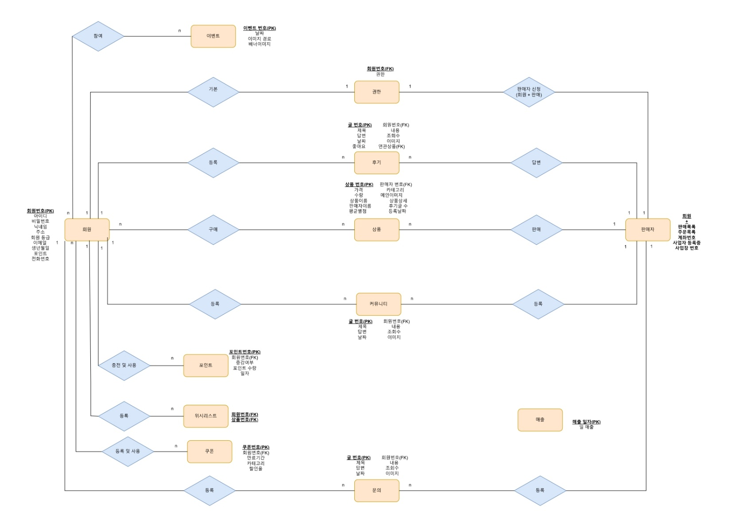
개념적설계

Slide 14
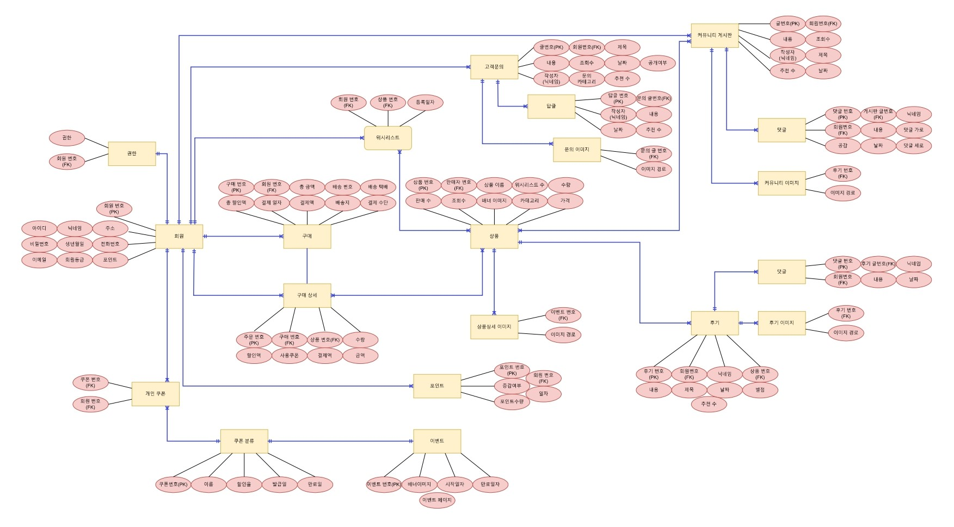
개념적설계

Slide 15
논리적 설계
Notes:
그렇다면, 저희가 준비한 프로젝트의 구현화면을 간략히 보여드리도록 하겠습니다.

Slide 16
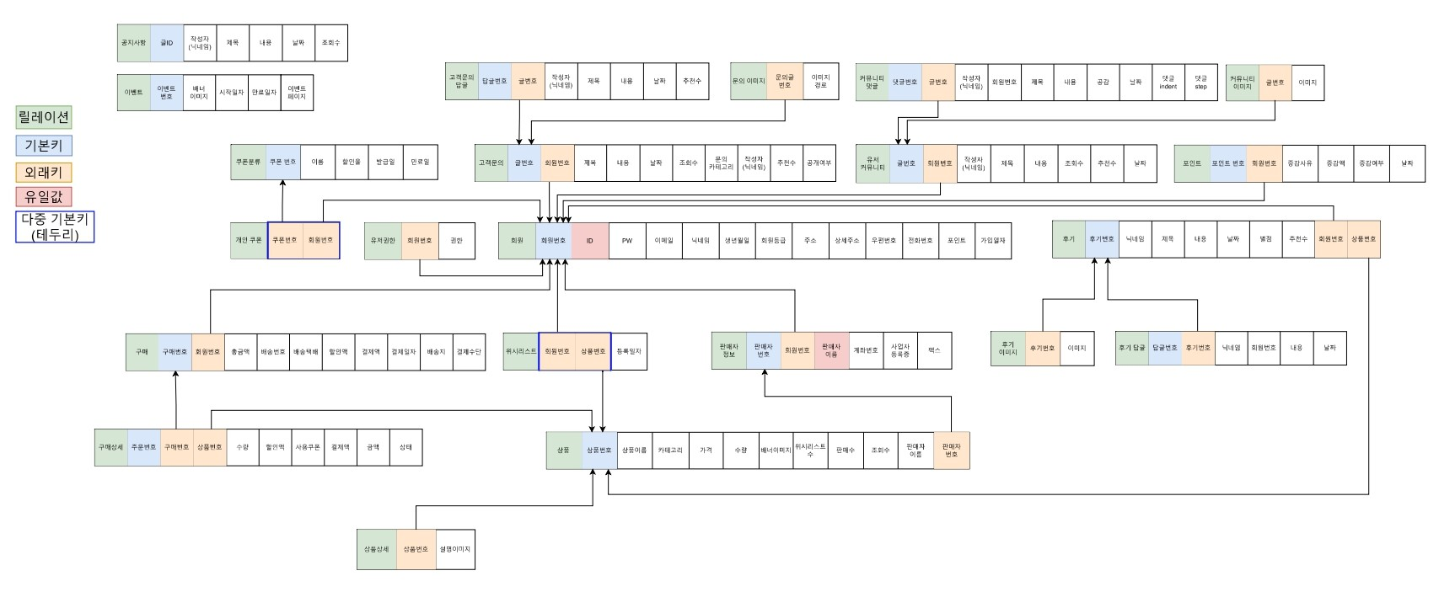
논리적설계

Slide 17
물리적 설계
Notes:
그렇다면, 저희가 준비한 프로젝트의 구현화면을 간략히 보여드리도록 하겠습니다.

Slide 18
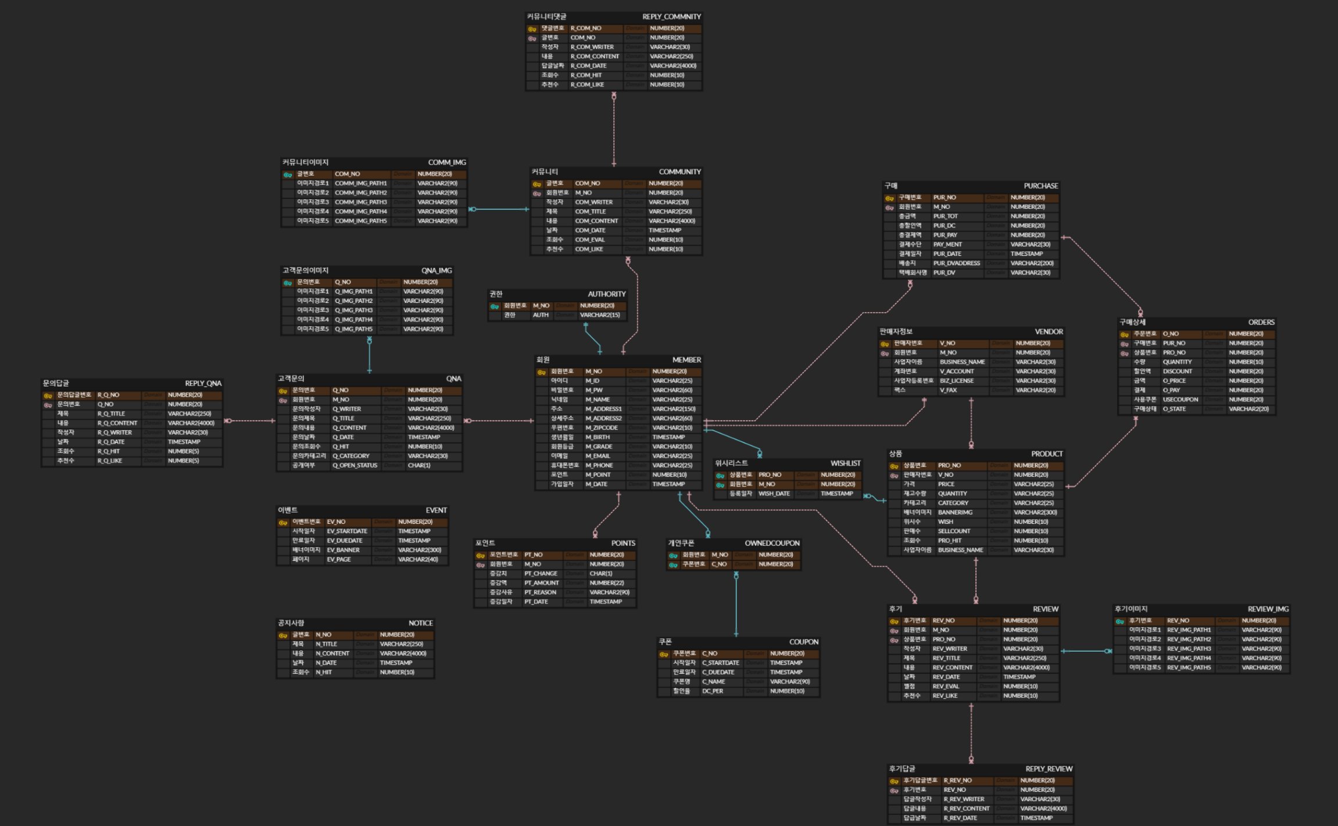
물리적설계

